Slide 1
Муниципальное бюджетное дошкольное образовательное учреждение детский сад № 145 города Пензы «Радуга»
Кабинет педагога-психолога

Slide 2
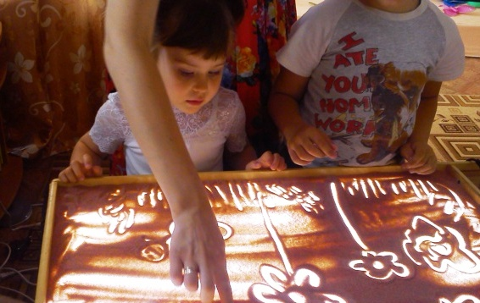
Нас в жизни ждет забот немало, Порой не в силах превозмочь… Доверьтесь профессионалу! Психолог сможет вам помочь

Slide 3
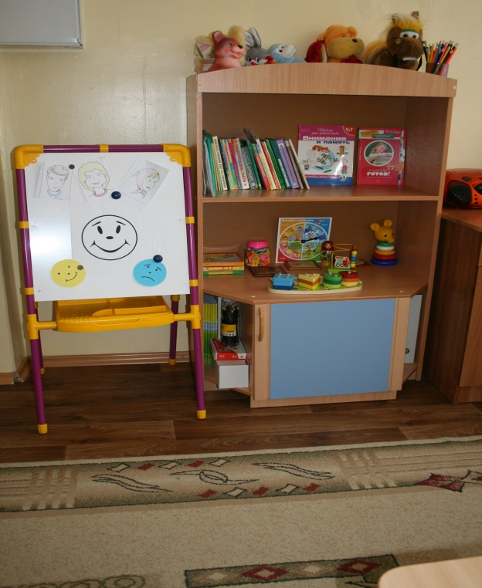
Он все расскажет и научит Как крепче духом, лучше стать, Он разведет в сознанье тучи, желая детям процветать!

Slide 4
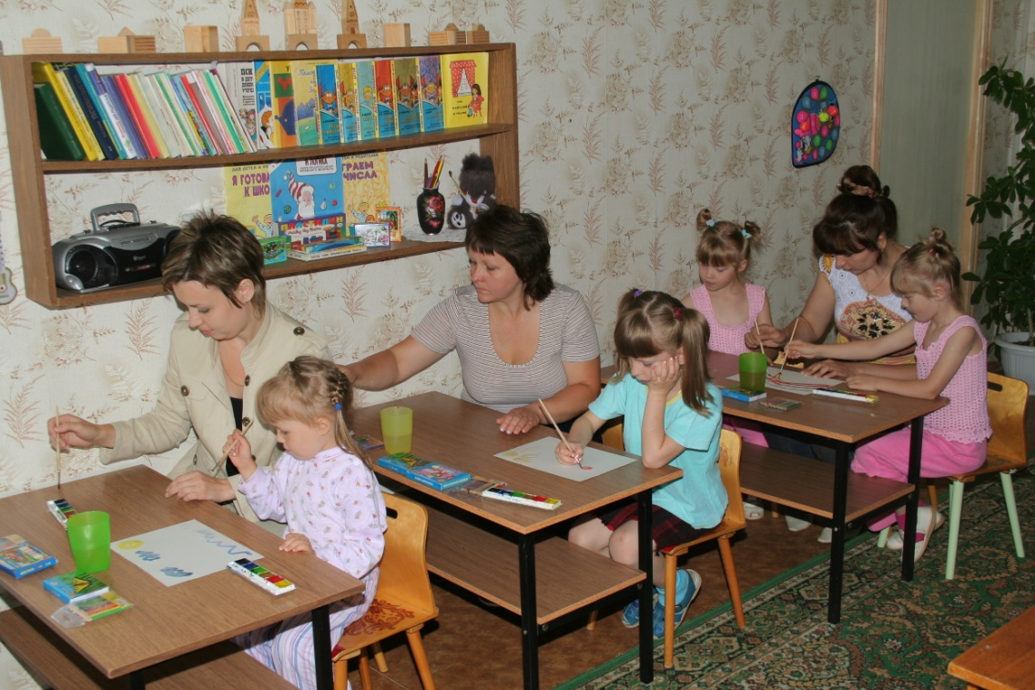
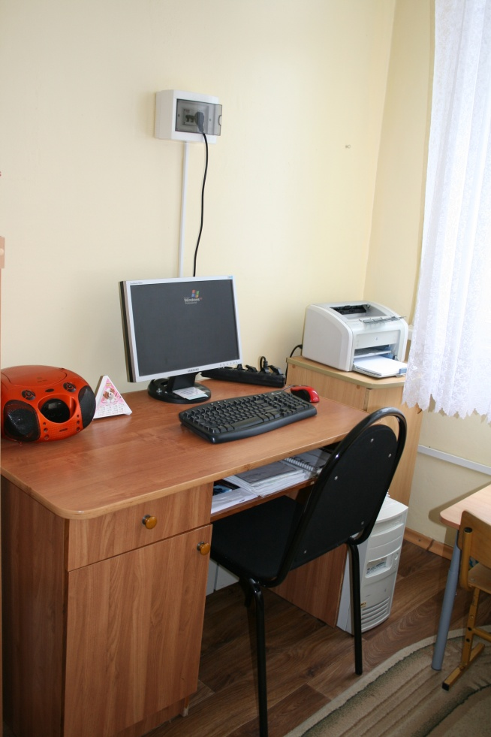
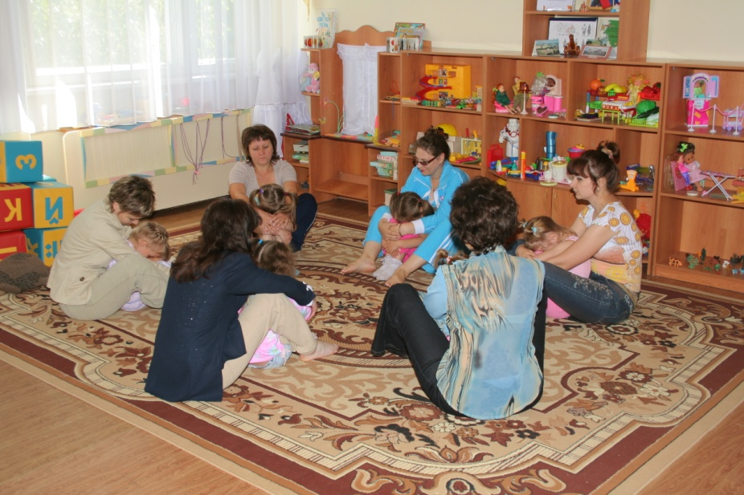
Занятия с детьми проводятся фронтально, по подгруппам и индивидуально, а когда необходимо – совместно с родителями

